Slide 1
Взаємодія романтизму та реалізму
Шарлотта Бронте.
«Джейн Ейр»

Slide 2
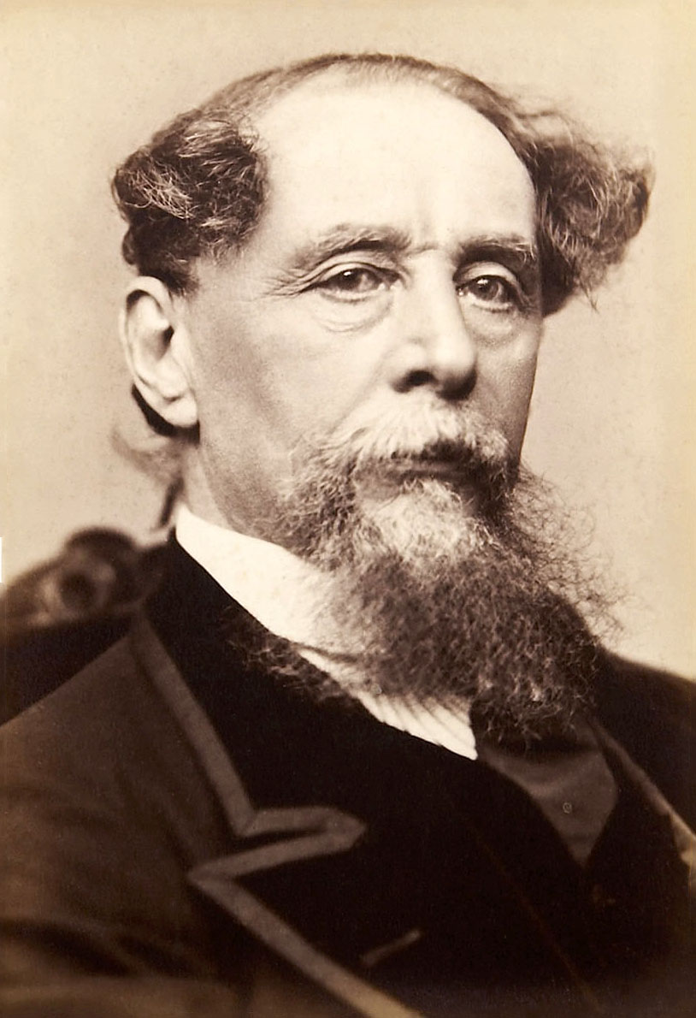
Пригадайте ім’я та прізвище видатного англійського письменника, якого ще називають «батьком Різдва».
Чарльз Дікенс

Slide 3

У повісті змальовано образи звичайних людей, дорослих і дітей, у яких є свої повсякденні клопоти, які потерпають від бідності та душевної байдужості близьких. Однак для розкриття ідеї твору автор використовує прийоми, властиві романтичній літературі: фантастику, протиставлення, перебільшення тощо. На тлі картин звичайного життя Англії першої половини ХІХ століття Чарльз Дікенс зображує події та образи, які виходять за межі реальної дійсності (наприклад, подорожі в часі, привиди Різдва).

Slide 4
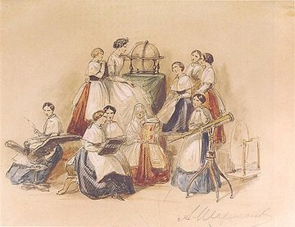
Одним із досягнень доби Просвітництва стала більша доступність освіти для жінок. Традиційно вважалося, що знання, якими вони можуть володіти, повинні обмежуватися колом домашніх обов’язків. Жінки могли здобути освіту, навчаючись удома, у спеціальних закладах для дівчаток, або завдяки наполегливій самоосвіті. Участь жінок у культурному і літературному житті була великою рідкістю і сприймалася сучасниками як явище виняткове.

Slide 5
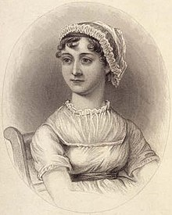
Однак у ХІХ столітті жінки стають активними учасницями європейського культурного процесу, відомими науковими діячками та успішними письменницями. У центрі їхньої творчості – образи самодостатніх, розумних і обдарованих жінок.
Англійська письменниця
Джейн Остін
(1775—1817).
«Гордість і упередження», «Чуття і чутливість», «Емма»

Slide 6
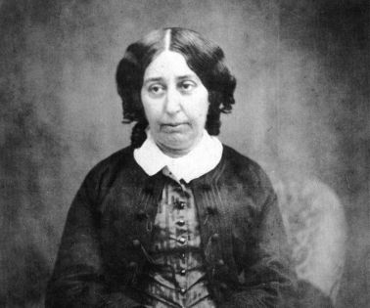
Відомою авторкою психологічно-романтичної прози була Жорж Санд (1804— 1876 ).
Вона взялася за перо, щоб здобути фінансову незалежність. Справжнє ім’я французької письменниці, яка обрала собі чоловічий псевдонім, Амандіна Люсі Аврора Дюпен.
Романи «Консуело» (1843),
«Графиня Рудольштадт» (1844).

Slide 7
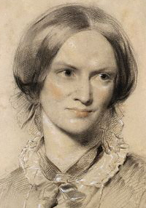
Багатьох шанувальників підкорили твори Шарло́тти Бро́нте (англ. Charlotte Brontë)
18 або 21 квітня 1816 —
31 березня 1855),
псевдонім Каррер Белл — англійська письменниця. Авторка знаменитих романів «Джен Ейр», «Вільєтт», «Вчитель».

Slide 8
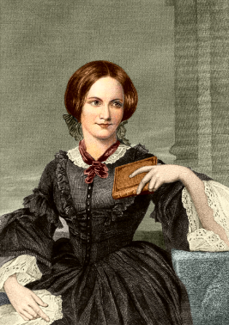
Народилася в сім'ї Патріка Бронте й Мері. Батько мав ірландське походження і працював англіканським священником у сільській глушині Західного Йоркшира. Коли Шарлотті виповнилося п'ять років, померла її мати, залишивши бідному священнику 5 доньок та сина.

Slide 9
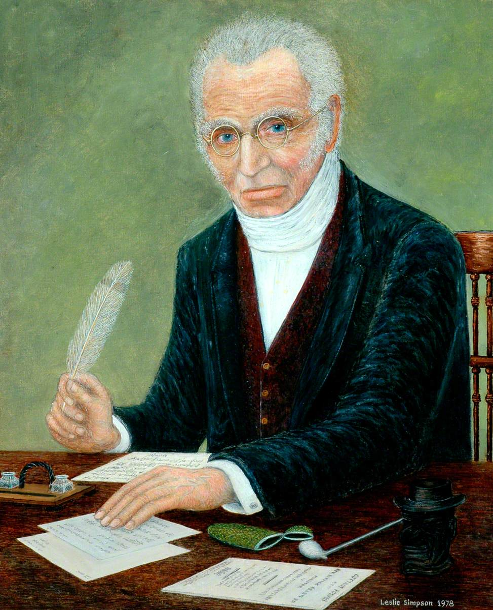
Патрік Бронте
був людиною суворого виховання, похмурої вдачі. Батько мало приділяв уваги вихованню дітей, які і так доволі рідко його бачили. Через брак коштів, не маючи змоги найняти гувернантку, у 1824 році віддав чотирьох старших дівчат до благодійної школи для дочок духівництва в Кован-Бріджі.

Slide 10
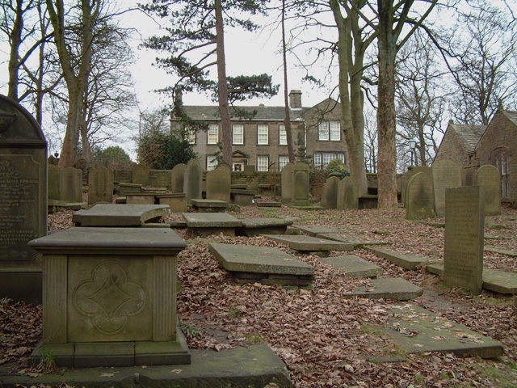
Від тифу померла старша,
12-річна сестра Марія. Батько повернув дітей додому, однак це не врятувало 11-річну Елізабет, яка померла за кілька місяців від туберкульозу, яким, ймовірно, теж заразилась у школі.
Ранні спогади дитинства — сухе ставлення батька, похмурий родинний дім біля цвинтаря, важкі умови в Кован-Бріджі та перші родинні втрати — справили сильне враження на Шарлотту і відбилися на її творчості, зокрема були зображені в романі
«Джен Ейр».
Шарлотта провчилась там тільки рік: 1825 в школі спалахнула епідемія тифу через погане харчування й антисанітарні умови.

Slide 11
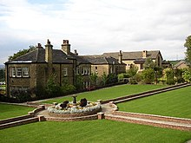
Після повернення з Кован-Бріджа дев'ятирічна Шарлотта змушена взяти на себе обов'язки господині в родинному домі. Лише 1831 року сестри вступили до школи в Ро-Геді. Тиха і сором'язлива Шарлотта стала улюбленицею закладу, вражаючи учениць художнім хистом, ерудицією та чудовою пам'яттю, іноді цитуючи по кілька сторінок з улюблених книжок.
Ро-гедська школа

Slide 12
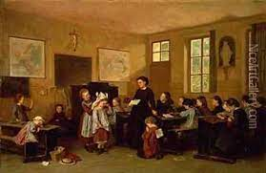
Навчання в Ро-Геді, теж було нетривале, завершилось 1832 року,
але вже у 1835-му Шарлотта повернулася до рідної школи вчителькою і пропрацювала там
до 1839-го.

Slide 13
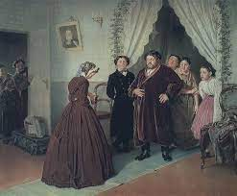
У травні 1839 року вона влаштувалась гувернанткою в сім'ю Сіджвіків, однак господарі дому ставились до Бронте принизливо. Пропрацювала там до 1841 року.

Slide 14
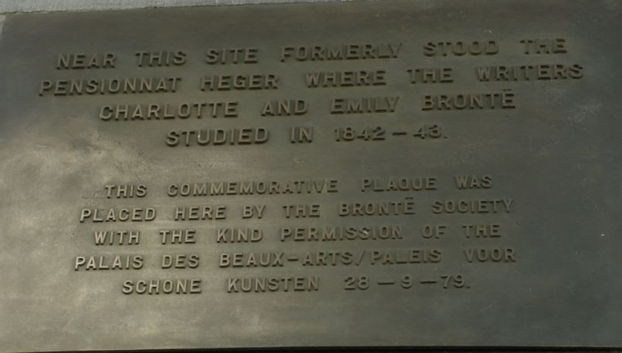
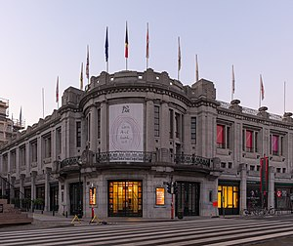
Отримавши після смерті тітки невелику спадщину, Шарлотта з сестрою Емілі вирушає навчатися до Брюсселя. З 1842 по 1844 рік сестри вивчали французьку й німецьку, при цьому для оплати навчання Шарлотта одночасно викладала англійську в пансіоні, а Емілі — музику. Під час навчання Шарлотта закохалась в одруженого вчителя пансіону.
Пам'ятна дошка на стіні колишнього пансіону (нині Центр красних мистецтв) у Брюсселі.

Slide 15
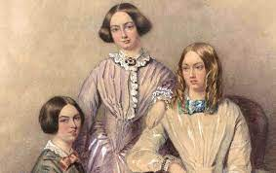
Майбутнім вихованкам пропонували вивчати широкий, як на той час, перелік дисциплін: англійську граматику, арифметику, французьку, німецьку, латинську мови, історію, географію, музику і малювання. Однак сестрам не пощастило залучити жодної учениці. На додаток батько втратив зір, а брат почав пиячити. Крім фінансового краху й сімейних негараздів, відсутність перспектив і можливостей для самовираження.
1845 року сестри Бронте здійснили давню спільну мрію, заради якої так важко працювали і вдосконалювали знання, — відкрили школу для дівчат в рідному місті (на той час їхня сім'я переїхала до Геворта).

Slide 16
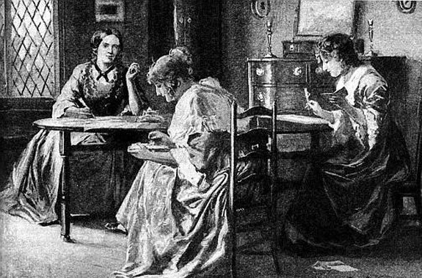
Ці причини спонукали сестер шукати інших шляхів для творчої реалізації. Вже 1846 року вони видали спільну поетичну збірку під псевдонімами (Шарлотта обрала псевдо Каррер Белл), а з 1847 почали працювати на літературній ниві окремо. 1847—1849 роки стали вершиною творчої кар'єри Шарлотти Бронте, попри смерть у цей час обидвох сестер і брата. Вона продовжувала писати до 1853 року, після чого її здоров'я стало погіршуватись.

Slide 17
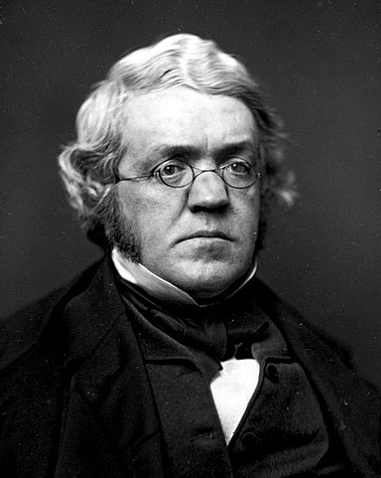
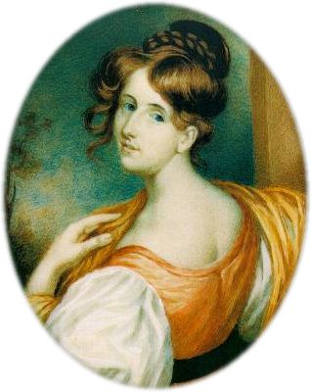
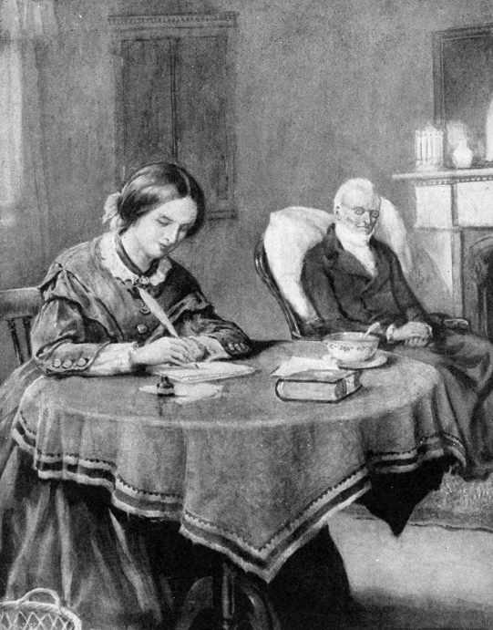
Успіх перших романів Шарлотти Бронте відкрив їй шлях до вищих світських кіл. У видавничих справах вона часто навідувалася до Лондона, де познайомилася з письменницею Елізабет Гаскелл, письменником Вільямом Теккереєм та літературним критиком Дж.Л'юїсом. Втім, вона ніколи не залишала самотнього батька, якого доглядала, довше, ніж на кілька тижнів.
Вільям Теккерей
Елізабет Гаскелл

Slide 18
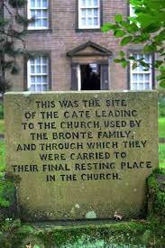
1854 року, попри хворобу, одружилася з помічником батька, дияконом Артуром Беллом Ніколлсом. Біографи по-різному оцінюють вплив чоловіка на письменницю: від сприятливого до вкрай негативного. Після дев'яти місяців шлюбу, 31 березня 1855 року вагітна Шарлотта Бронте померла у 38 років від швидкоплинного туберкульозу, однак деякі біографи вважають причиною епідемічний висипний тиф, яким заразилась від служниці Табіти Акройд, або зневоднення і недоїдання, викликані важкими нападами ранкової нудоти вагітних.

Slide 19
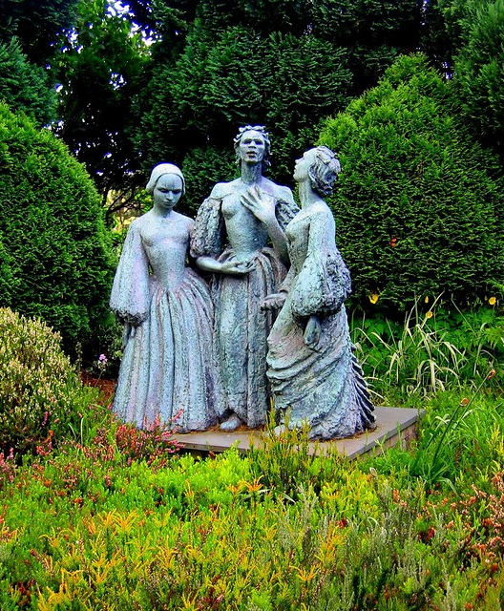
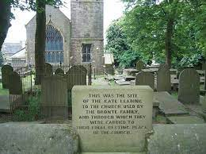
Письменницю поховали у родинному склепі церкви святого Михаїла і всіх ангелів в Герворті.

Slide 20
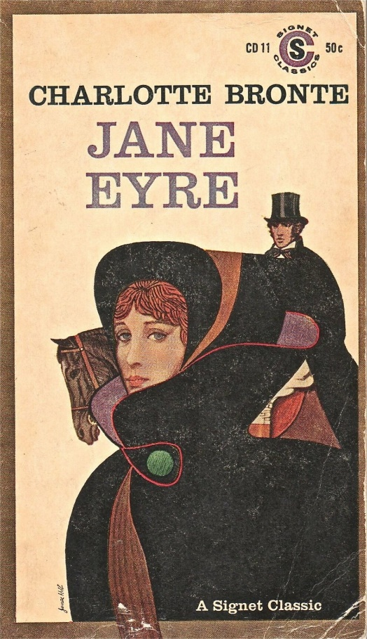

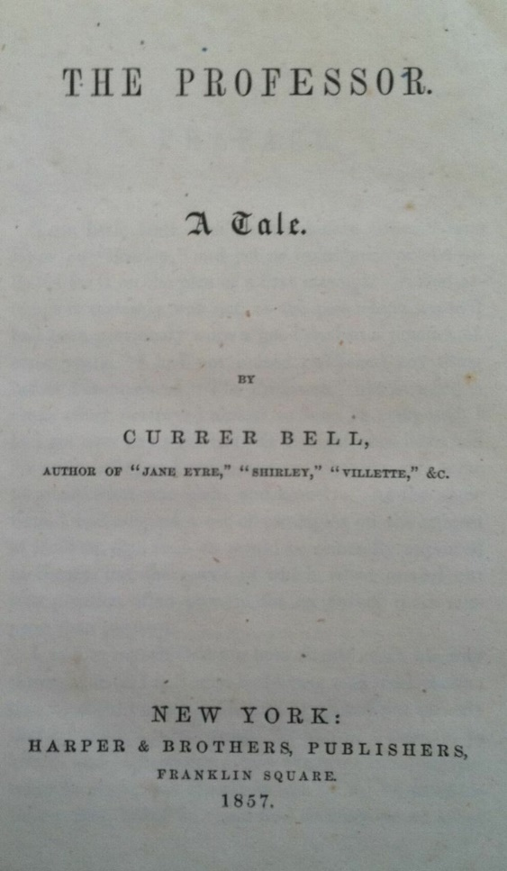
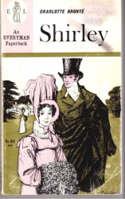
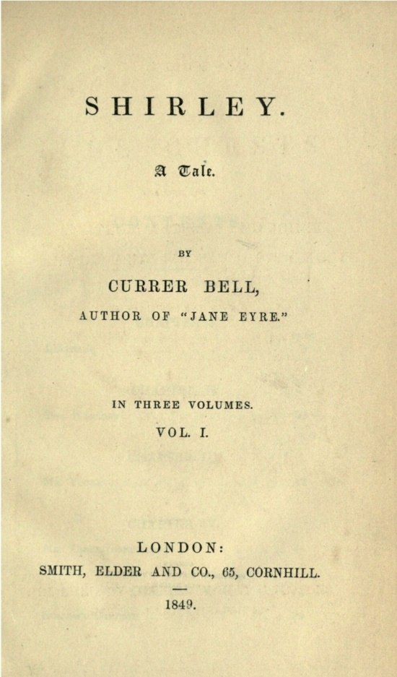

Творчість

Slide 21
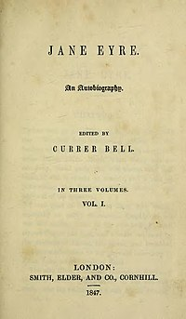
«Джейн Ейр», або «Джен Ейр»
(англ. Jane Eyre).
Цей класичний роман англійської письменниці Шарлотти Бронте вважають частково автобіографічним і найвизначнішим у її творчому доробку. Він також є одним із найвідоміших творів у Великій Британії.

Slide 22
Викорисані джерела
Міляновська Н.Р. Зарубіжна література : підручник для 9 класу загальноосвітніх навчальних закладів. — Тернопіль : Астон, 2017.
https://learning.ua/content/taskdat/20170728/241674.png
https://travel-in-time.org/wp-content/uploads/2013/09/zhenshhinyi-i-obrazovanie.jpg
https://uk.wikipedia.org/wiki/%D0%94%D0%B6%D0%B5%D0%B9%D0%BD_%D0%9E%D1%81%D1%82%D1%96%D0%BD
https://www.ukrlib.com.ua/bio-zl/printit.php?tid=4793
https://d3d00swyhr67nd.cloudfront.net/w1200h1200/collection/WYR/BPM/WYR_BPM_P4-001.jpg
https://encrypted-tbn0.gstatic.com/images?q=tbn:ANd9GcSDzFYHtvuPSyOWB-5n-dVaaaFYkq7WZpLhF0JRWUQR4Kpi2m5iMZHXPZLUVrPdmQA3UA0&usqp=CAU
https://encrypted-tbn0.gstatic.com/images?q=tbn:ANd9GcTbN--mIBOkICm3jewQW6itLm0LnkDrY5oVta_upQe5nBkF-a9abWEtBzNVnesp0QWYOko&usqp=CAU
https://uk.wikipedia.org/wiki/%D0%91%D1%80%D1%8E%D1%81%D1%81%D0%B5%D0%BB%D1%8C
http://u.livelib.ru/reader/Arlett/o/vadqigg2/o-o.jpeg
https://encrypted-tbn0.gstatic.com/images?q=tbn:ANd9GcT6WQpGP2kSuqHqG6JGYK9prMlP2DVGJ_bNzS0tsjIxYImFdzhsjgnVmoOxo5NDDLGORiM&usqp=CAU
https://upload.wikimedia.org/wikipedia/commons/thumb/2/2b/BOZAR_%28DSCF7462%29.jpg/300px-BOZAR_%28DSCF7462%29.jpg
https://booknazy.blogspot.com/2016/04/blog-post_61.html
http://i.otzovik.com/objects/b/70000/63886.png

